Slide 1
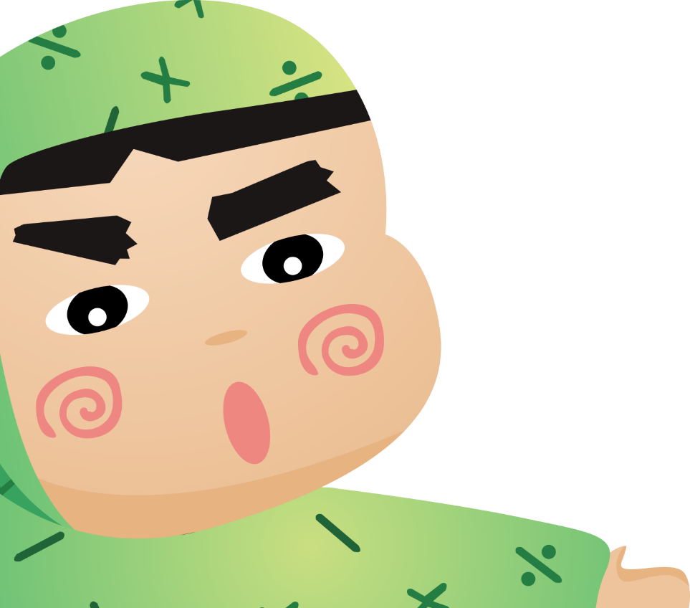

Slide 3
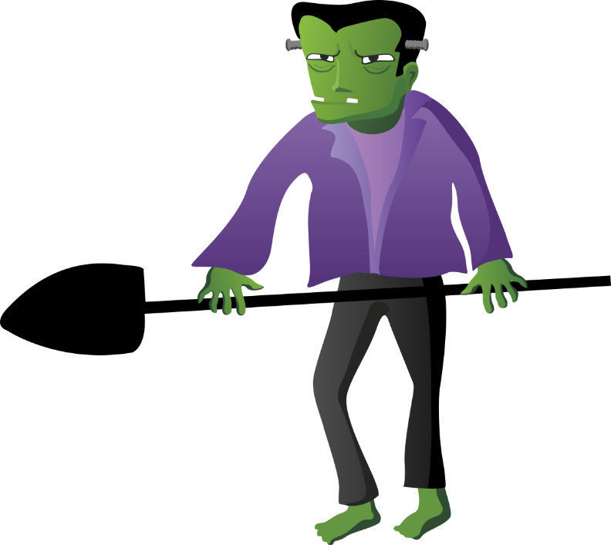
歡迎大家來到開心國小！

Slide 4
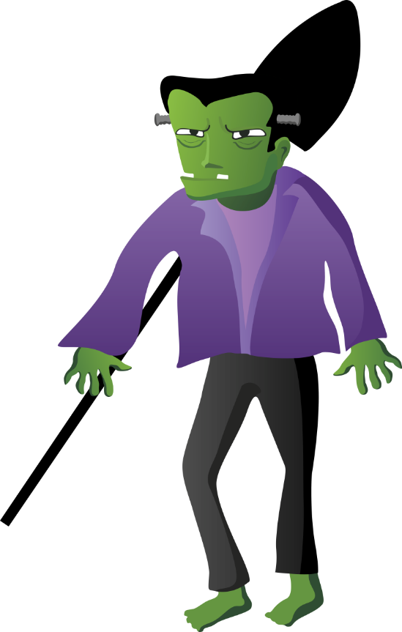
我們每個月舉辦一次慶生會，
所以現在要調查全班的生日。

Slide 5
1號： 9/19 9號： 3/17
2號： 9/5 10號： 5/12
3號： 1/8 11號： 7/25
4號：11/27 12號：10/4
5號： 8/31 13號： 9/5
6號： 4/11 14號：12/8
7號： 6/3 15號： 3/2
8號：12/21
想一想，你會怎麼記錄呢？

Slide 6
1號： 9/19 9號： 3/17
2號： 9/5 10號： 5/12
3號： 1/8 11號： 7/25
4號：11/27 12號：10/4
5號： 8/31 13號： 9/5
6號： 4/11 14號：12/8
7號： 6/3 15號： 3/2
8號：12/21
慶生月份 壽星座號
1月
2月
3月
4月
5月
6月
7月
8月
9月
10月
11月
12月
3
9
、15
6
10
7
11
5
1
、2
、13
12
還有沒有其他的 分類與記錄方式呢？
4
8
、14

Slide 8
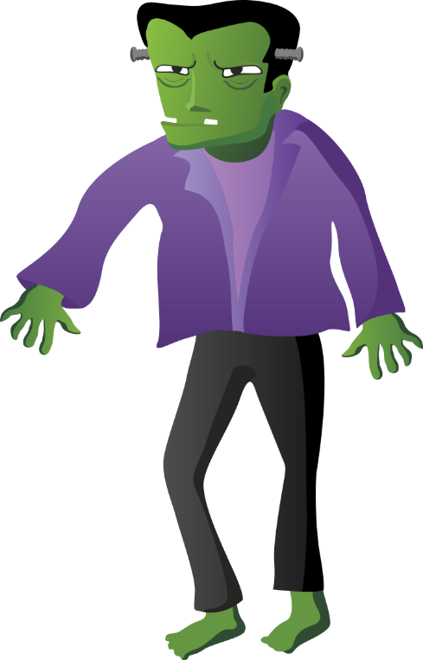
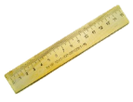
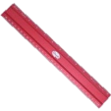
用表格將桌上的鉛筆、直尺
和書本的數量記錄下來吧！

Slide 9
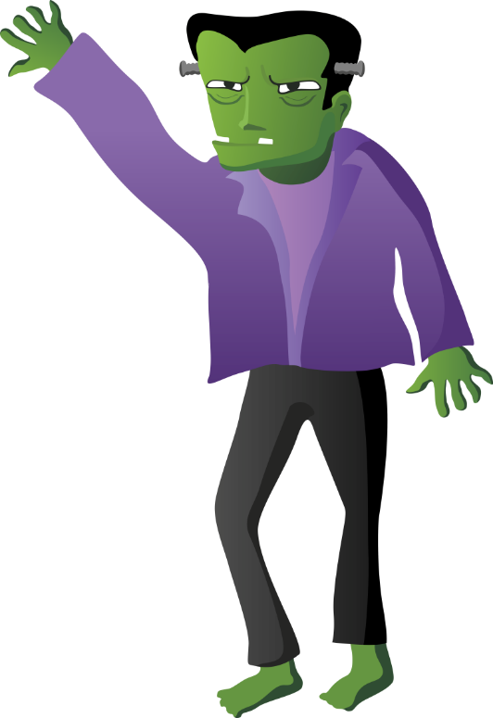
 |  | 
6 4 5
還有沒有其他的記錄方法呢？

Slide 11
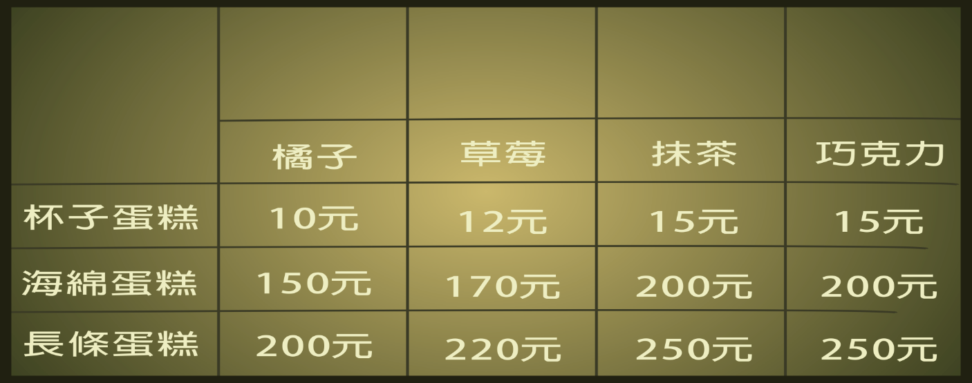
您好～歡迎光臨！
這是商品價目表，請問您需要什麼呢？

Slide 12
我想吃一個草莓口味的杯子蛋糕，
請問我要付多少錢呢？

Slide 13
我有200元買一個長條蛋糕，請問我可以買哪一種口味的呢？

Slide 14
想一想，你平常還看過哪些表格呢？

Slide 16
這是開心國小三年級學生球類運動
喜好調查的長條圖。

Slide 17
請問從這個長條圖中，你可以看到哪些訊息呢？

Slide 18
10
9
7
7
5
請問開心國小三年級最多男生喜歡的球類運動是什麼？
有多少人喜歡？

Slide 19
請問喜歡人數女生多於男生的球類運動有哪些呢？

Slide 21
小忍身高紀錄折線圖
這是我從國小一年級到四年級的身高記錄折線圖。

Slide 22
小忍身高紀錄折線圖
請問從這些這些折線圖中，你可以看到那些訊息呢。

Slide 23
小忍身高紀錄折線圖
5
2
6
請問我的身高在哪段時期增長的最多呢?

Slide 25
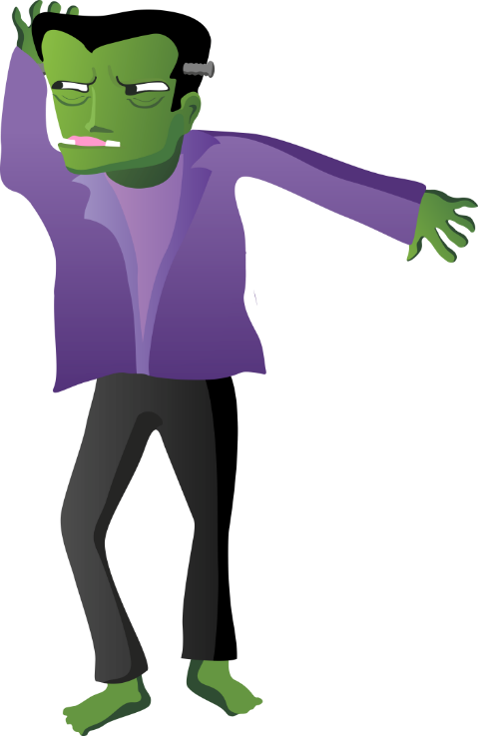
六年一班的同學們大家好，
我是開心國小的管理員。

Slide 26
我調查過全班同學的血型，
發現A型的同學有8位；
B型的同學有6位；
O型的同學有10位；
而AB型的同學則有2位。
請問你們能幫我把調查結果
製作成長條圖嗎？

Slide 27
A型8人
B型6人
O型10人
AB型2人
六年一班同學血型長條圖
人數
12
10
8
6
4
2
0
A型
B型
O型
AB型
血型

